Slide 1
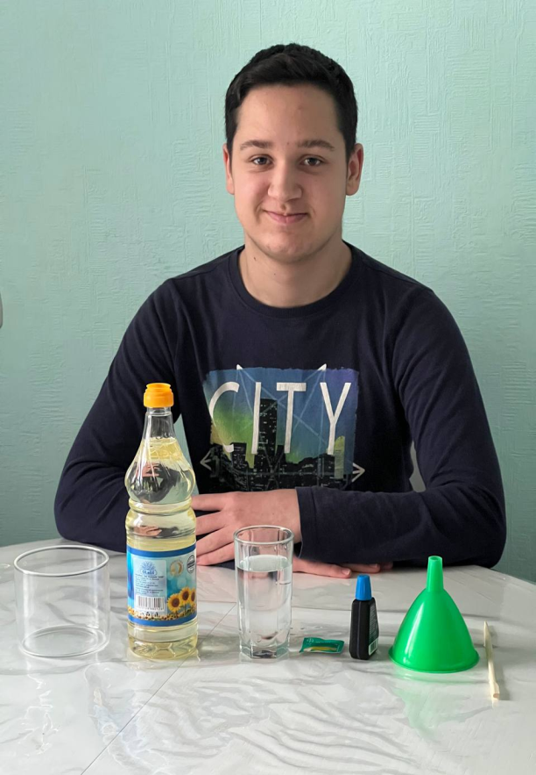
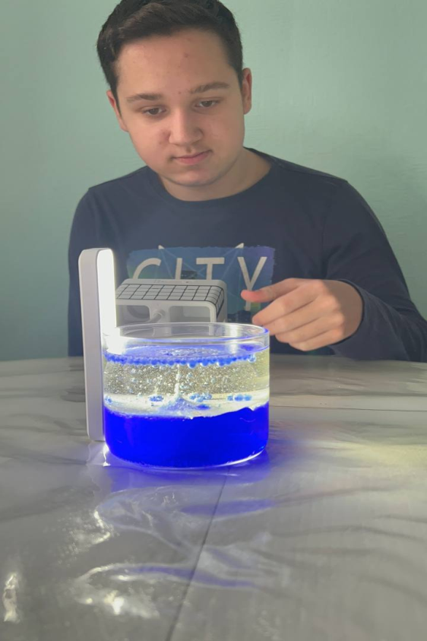
Досліди на кухні. Фізика очима бабусі.
Творча робота
Коваленка Іллі Юрійовича,
учня 8-А класу
Херсонського ліцею № 52 «Перспектива»
Херсонської міської ради,
м. Херсон
Керівник проекту:
Мясоєдова Наталія Миколаївна,
учитель фізики
Херсонського ліцею № 52 «Перспектива»
Херсонської міської ради

Slide 2
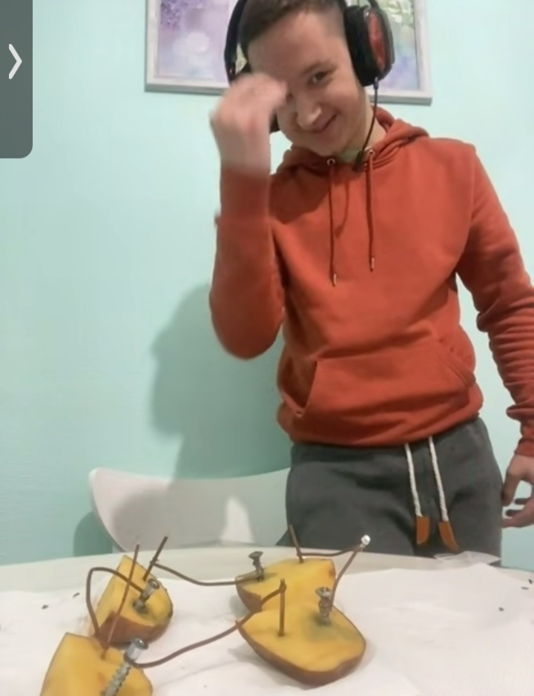
Мета дослідження:
перевірити можливість застосування саморобних пристроїв, які працюють на законах фізики на кухні під час повної відсутності електрики вдома.
Предмет дослідження:
1) батарея гальванічних елементів виготовлена з овочів та фруктів;
2) лава-лампа виготовлена з рослинної олії та води;
3) прототип портативного сонячного дистилятора архітектора Генрі Глогау.
4) листя пекінської капусти, занурені у підфарбовану харчовими барвниками воду.
Актуальність:
актуальність дослідження зумовлена частими відключеннями електроенергії, оскільки для проведення цих дослідів вона не потрібна. електрики, бо для цих досліджень вона не потрібна.
Новизна:
пристрої виготовлені власноруч із продуктів та матеріалів, які використовуються на кухні під час приготування їжі.

Slide 3
Завдання :
І. 1. Дослідним шляхом перевірити можливість застосування органічних продуктів, які можна знайти на будь-якій кухні, для отримання електричного струму та живлення. Виготовити батарею гальванічних елементів із різних овочів та фруктів (лимонів, редису, картоплі, ківі, яблука) та зібрати електричне коло, в якому як споживач використати світлодіоди.
2. Пояснити результат досліду.
3. Зробити висновки.
ІІ. 1. Виготовити лава-лампу з рослинної олії, підфарбованої води та розчинної таблетки аспірину. Розглянути можливість застосування цього пристрою для декору кухні або релаксації.
2. Пояснити результат досліду.
3. Зробити висновки.
ІІІ. 1. Виготовити за допомогою матеріалів, які використовуються на кухні прототип портативного сонячного дистилятора архітектора Генрі Глогау і перевірити можливість застосовувати цей пристрій на кухні для збору конденсату або на підвіконні - для збору дощової води.
2. Пояснити результат досліду.
3. Зробити висновки.
ІV. 1. Дослідити, використовуючи листя пекінської капусти та воду, підфарбовану харчовими барвниками, процес поглинання води рослинами.
2. Пояснити результат досліду.
3. Зробити висновки.

Slide 4
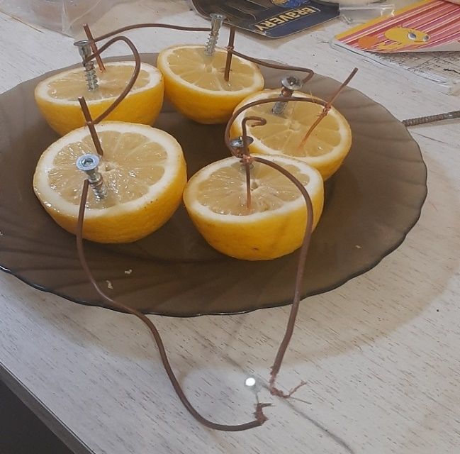
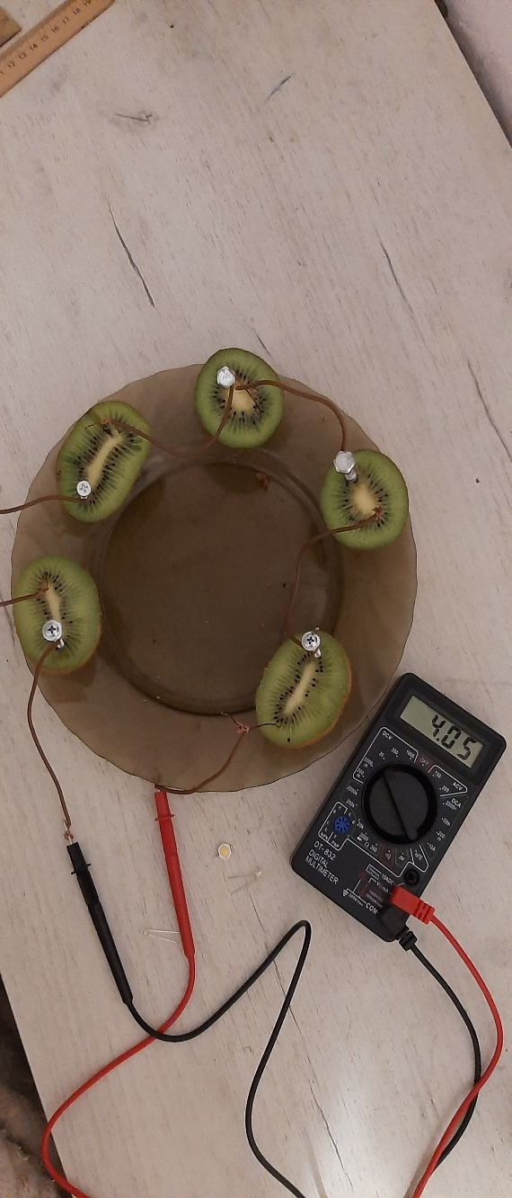
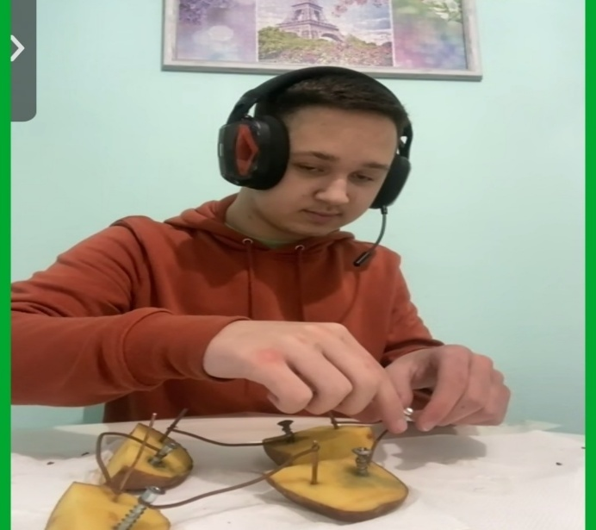
Я у бабусі головний помічник!
І коли в квартирі немає електрики, вона завжди каже: «Ілля, допоможи! Зроби щось!»
І. Зробимо батарею гальванічних елементів для живлення невеличкої лампочки від ліхтарика. Її можна виготовити з овочів та фруктів (які є на кухні), ізольованих дротів, оцинкованих шурупів та мідних стрижнів. Потрібно підготувати декілька (5-6 шт.) фруктів або овочів, вставити у кожний по одному шурупу та одному мідному стрижню на одній лінії.

Slide 5
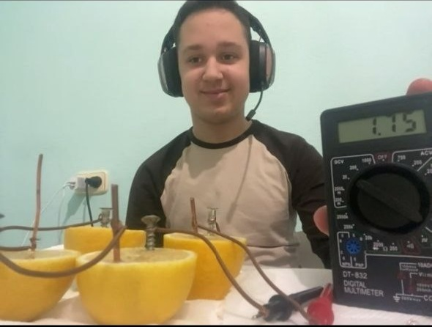
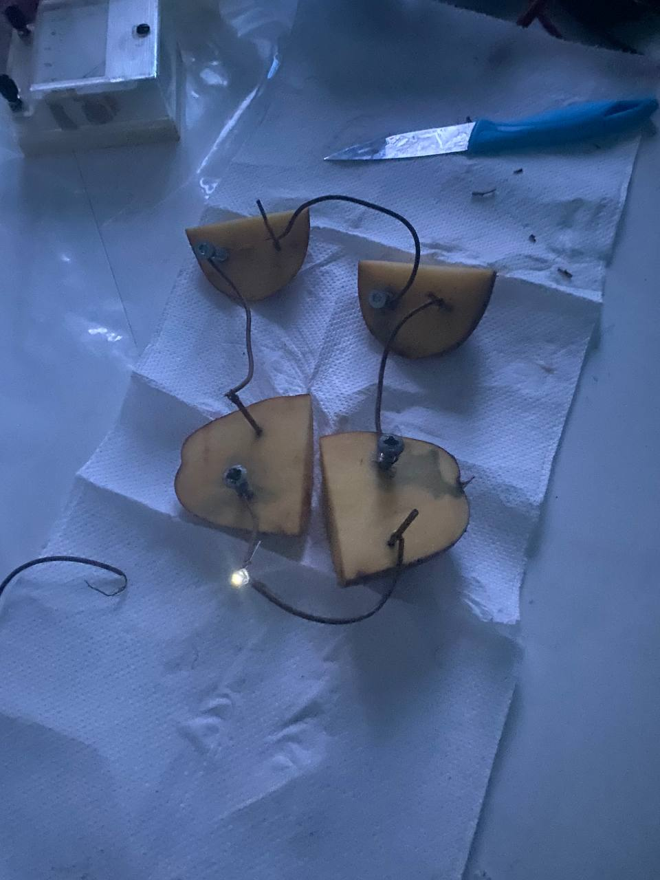
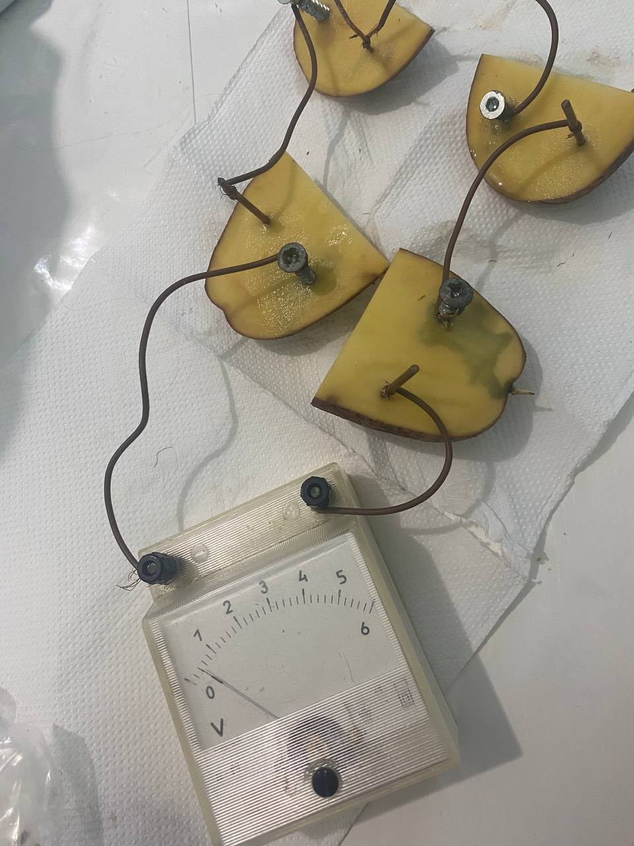
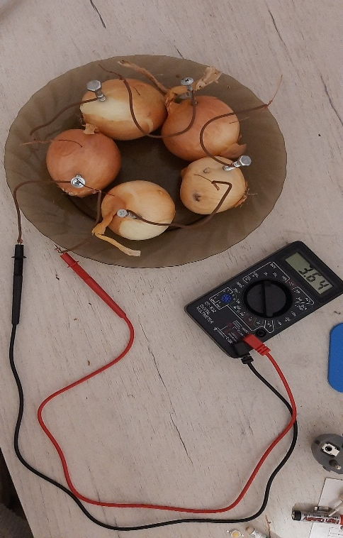
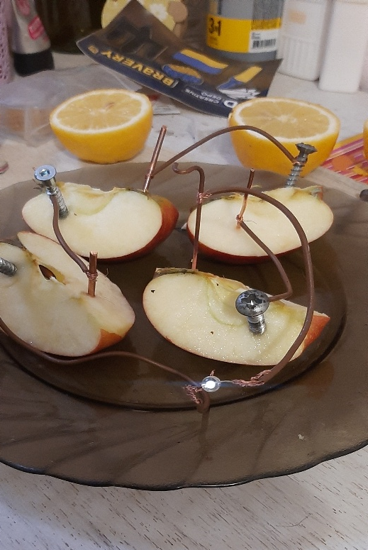
Прикріпити до них проводи та з’єднати послідовно таким чином, щоб мідний стрижень одного фрукта був з’єднаний із шурупом наступного. Лампочку від кишенькового ліхтарика або потрібно приєднати так, щоб мідний стрижень контактував із полюсом «+» лампочки, а шуруп – із полюсом « - » лампочки. Отже, ряд з’єднаних овочів або фруктів являє собою батарею живлення.

Slide 6
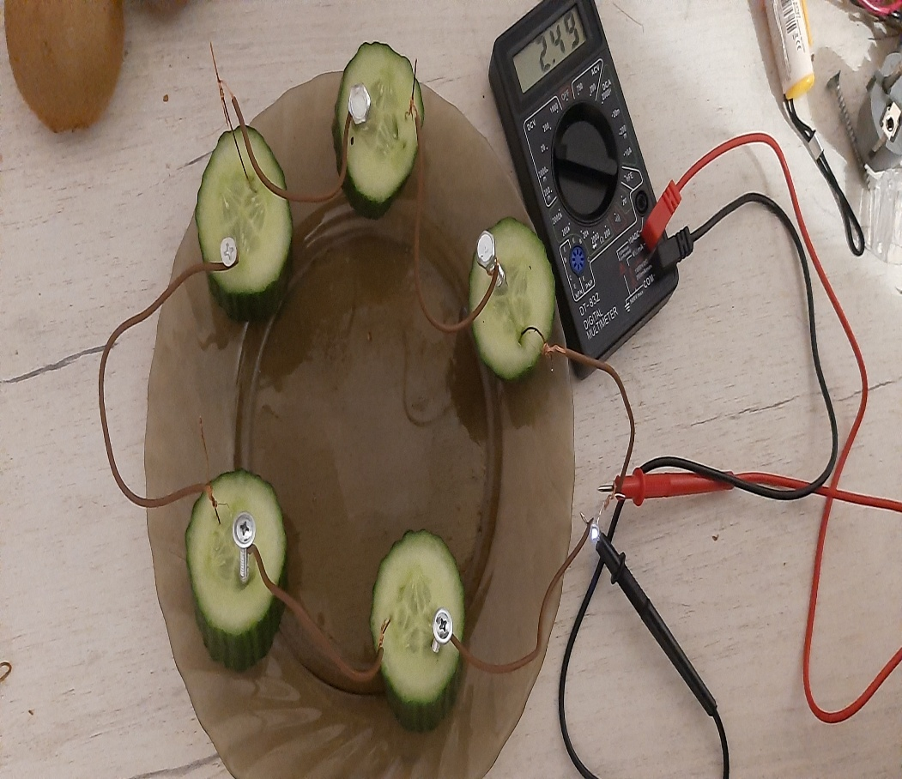
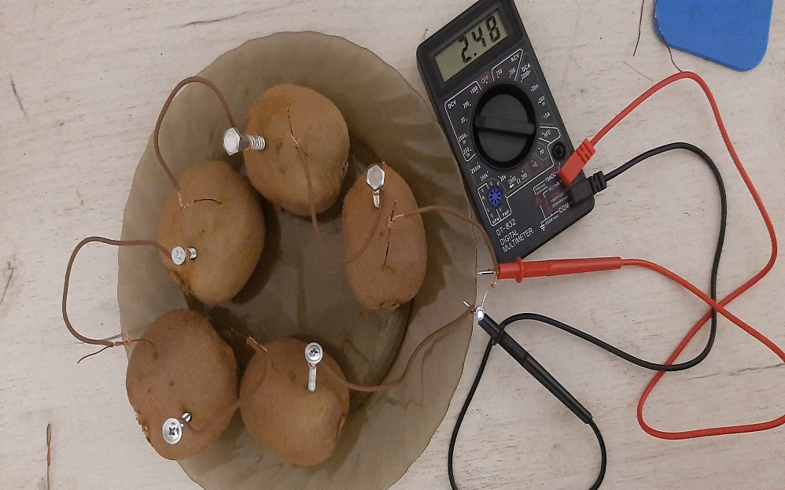
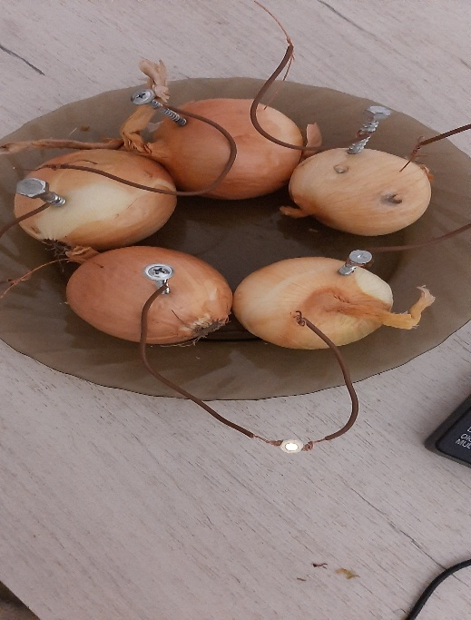
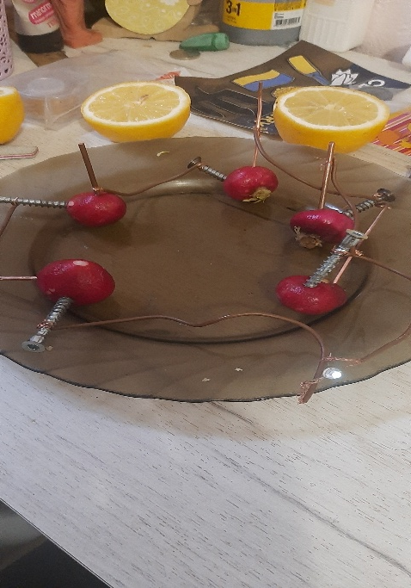
Я проводив досліди з лимонами, ківі, яблуками, картоплею, огірками, цибулею і навіть з редисом! Світлодіодна лампочка світилася в кожному випадку!
Пояснення: атоми цинку віддають електрони, які через сік овочів або фруктів (електроліт) впорядковано рухаються до мідного стрижня; далі електричний струм рухається по дротам і живить світлодіод.
Висновки: експеримент на кухні спрацював і дає можливість використовувати овочі та фрукти як джерело енергії під час відсутності світла.

Slide 7
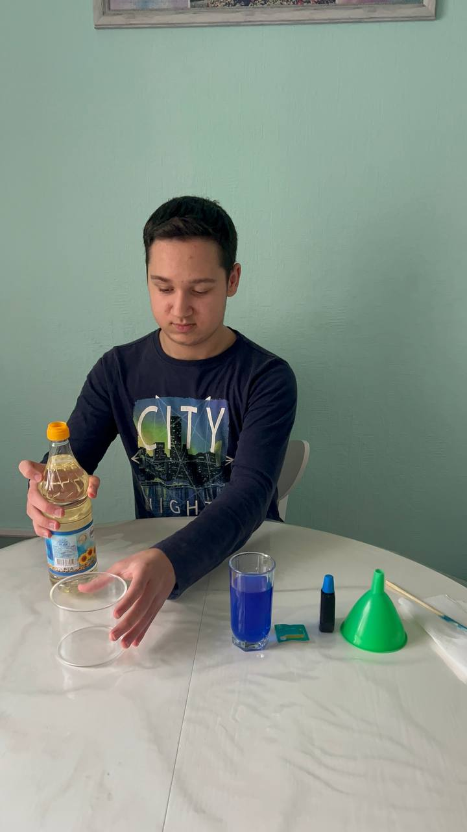
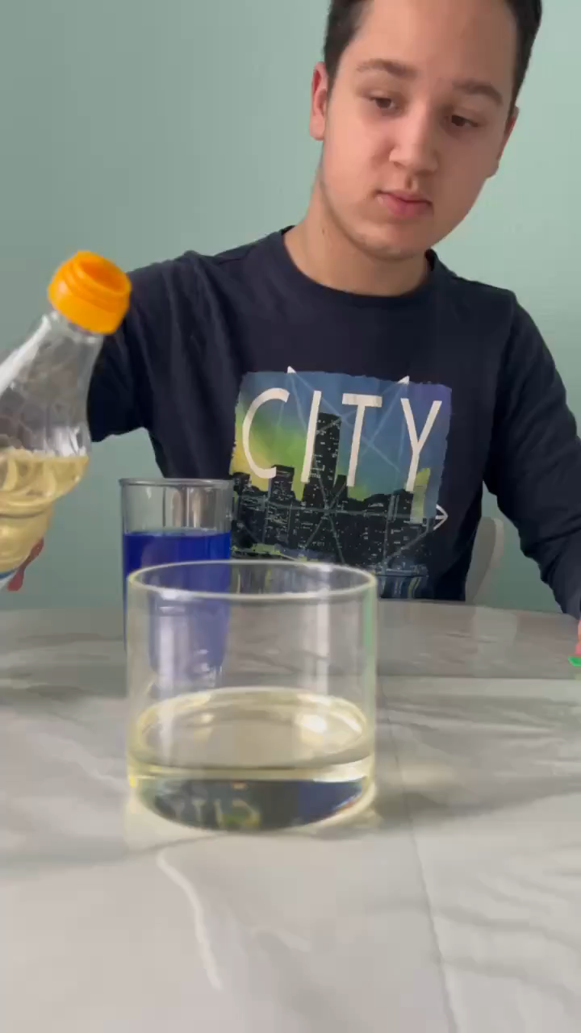
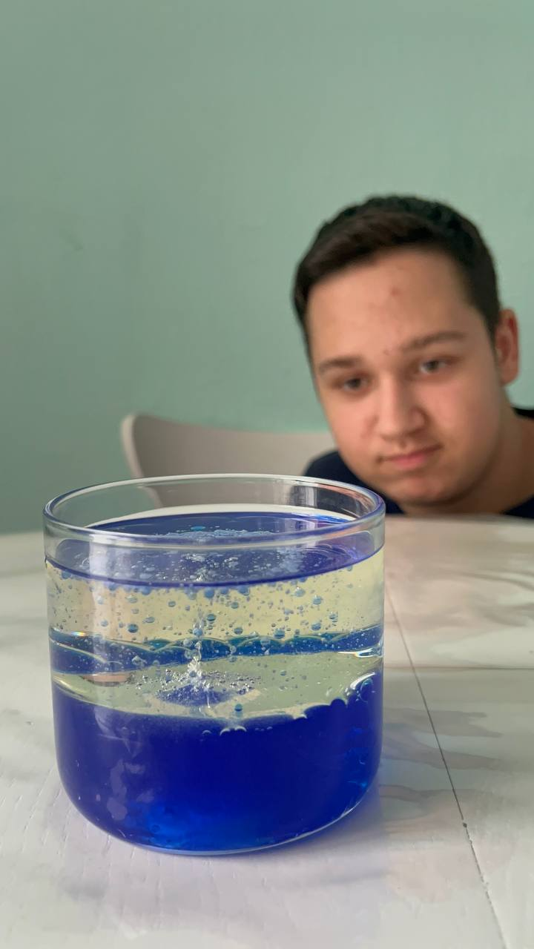
ІІ. Виготовимо лава-лампу з того, що завжди є на кухні!
Для цього в красиву скляну посудину на 2/3 об’єму наллємо рослинну олію та обережно додамо підфарбовану воду. Вода опуститься вниз, виштовхуючи на поверхню шар олії.
Якщо кинути у посуд шипучу таблетку аспірину, то можна спостерігати, як кольорові бульбашки води піднімаються крізь олію.
Пояснення: олія має густину меншу за густину води і за умовами плавання тіл розташувалась зверху; шипуча таблетка важча від олії, тому падає на дно і від контакту з водою починає розчинятися, вивільняючи вуглекислий газ; бульбашки газу під дією виштовхувальної сили починають підніматися вгору і пливуть крізь олію.

Slide 8
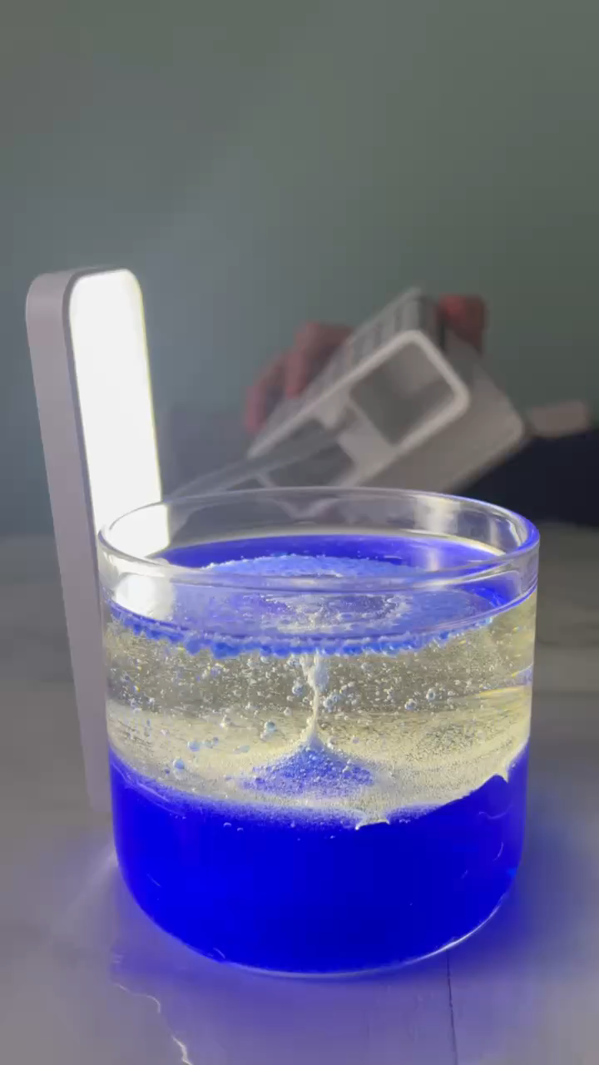
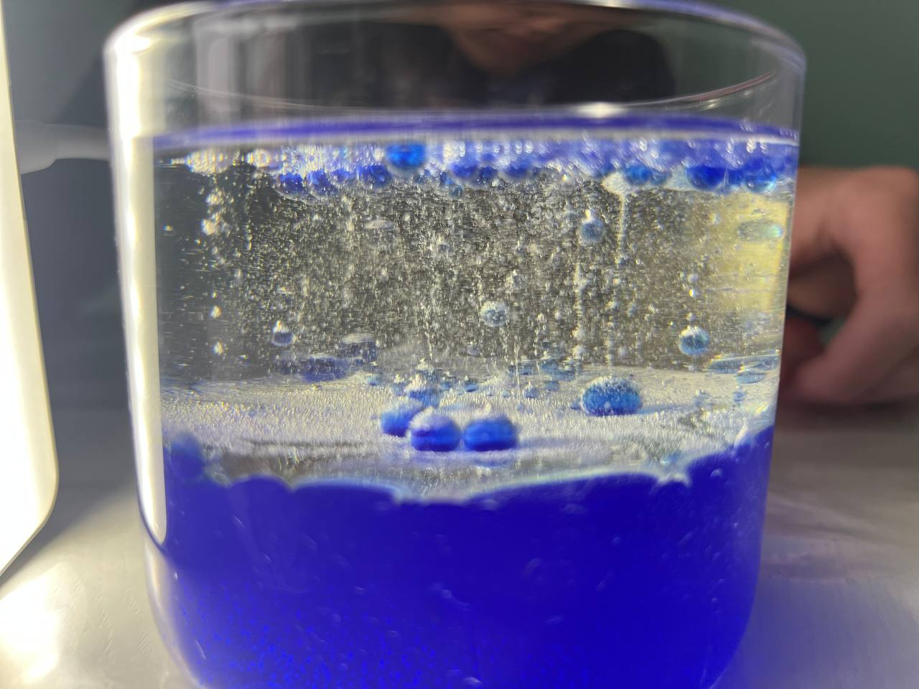
Висновки: для такої лава-лампи не потрібна електрика, і все необхідне для її створення завжди є в моєї бабусі на кухні; для мене це дослідження, а для бабусі – релакс!

Slide 9
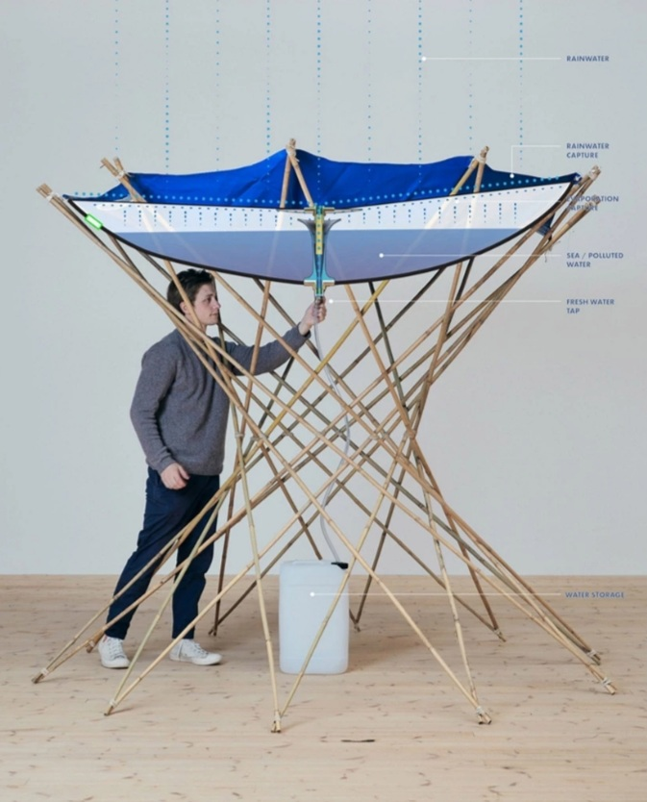
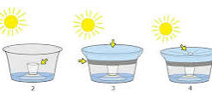
У 2021 році премію Lexus Design Award отримав архитектор Генрі Глогау. Він розробив дистилятор, який очищає воду за допомогою сонячної енергії та може бути зібраний з дешевих і легко доступних матеріалів. Він складається з двошарового пластикового брезенту, який підвішують на бамбуковий каркас. Один такий агрегат з діаметром 2,4 метра може виробляти до 18 літрів чистої питної води в день.
Настільки просте рішення актуальне для країн, населення яких має нестачу якісної та безпечної питної води, і ситуація буде загострюватися на тлі глобального потепління.

Slide 10
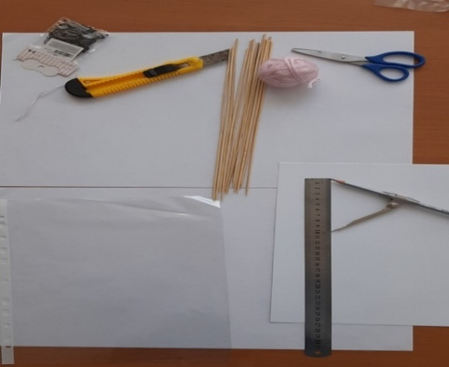
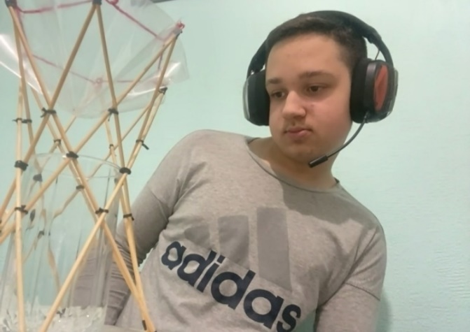
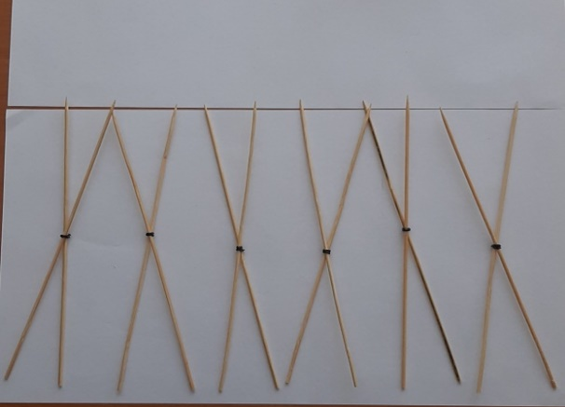
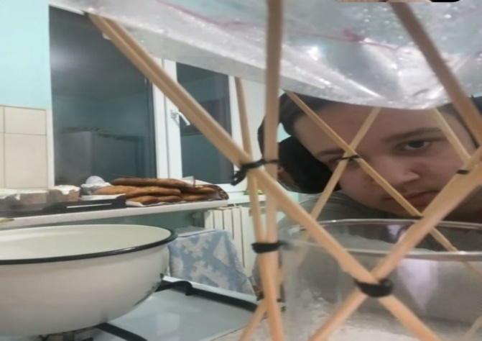
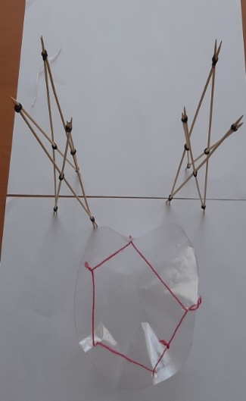
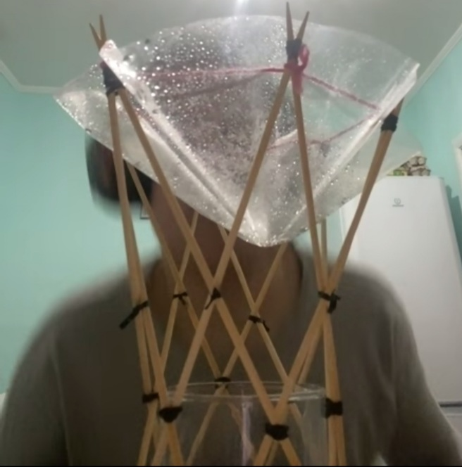
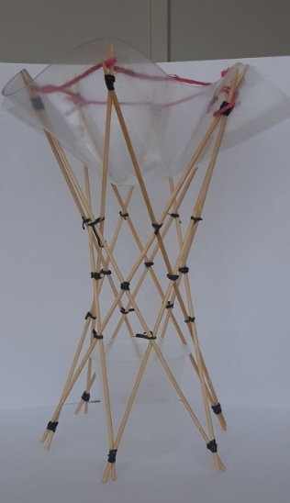
ІІІ. Виготовимо за допомогою матеріалів, які використовуються на кухні прототип портативного сонячного дистилятора архітектора Генрі Глогау.
Для цього візьмемо дерев’яні шпажки (12 шт.), плівку (обкладинку для зошиту або файл), товсті нитки, канцелярські гумки (12 шт.), горнятко для збору води, ножиці та циркуль.
Застосовуватимемо цей пристрій на кухні для збору конденсату або на підвіконні для збору дощової води.

Slide 11
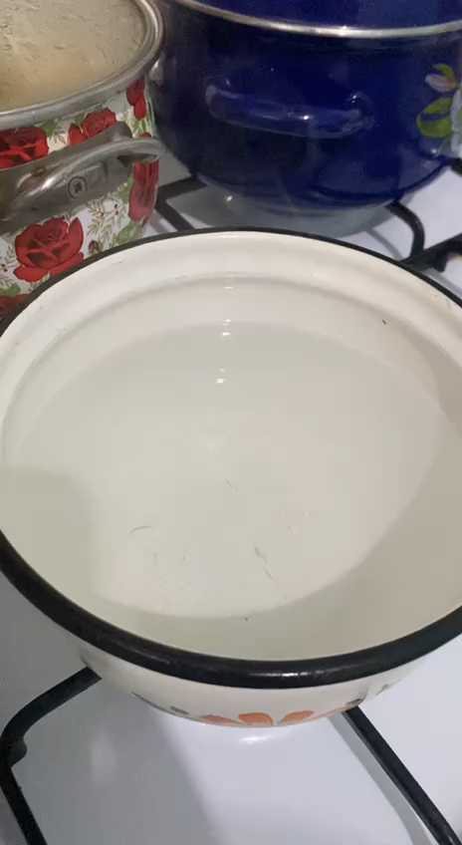
Пояснення:
за високого вмісту водяної пари в повітрі кухні на плівці пристрою з’являтиметься конденсат і повільно стікатиме в горнятко.
Висновки:
пристрій дійсно збирає вологу, і тепер у бабусі буде м’яка вода для поливу квітів!

Slide 12
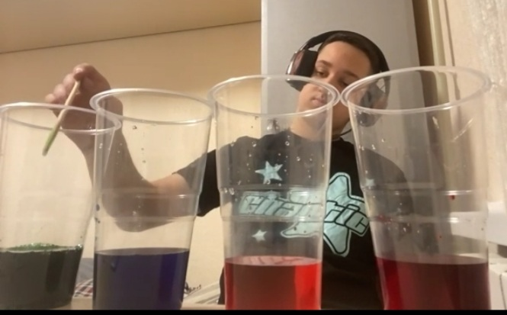
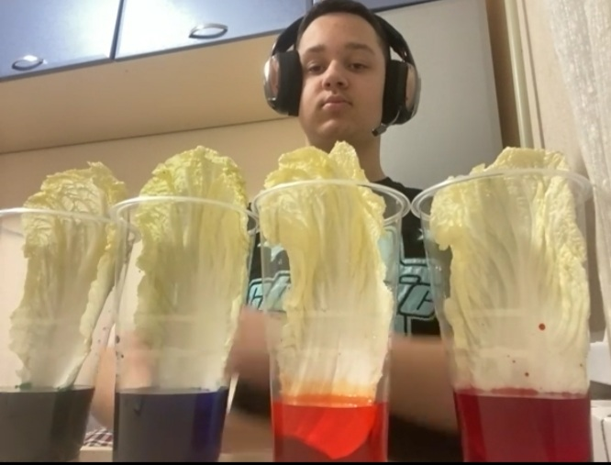
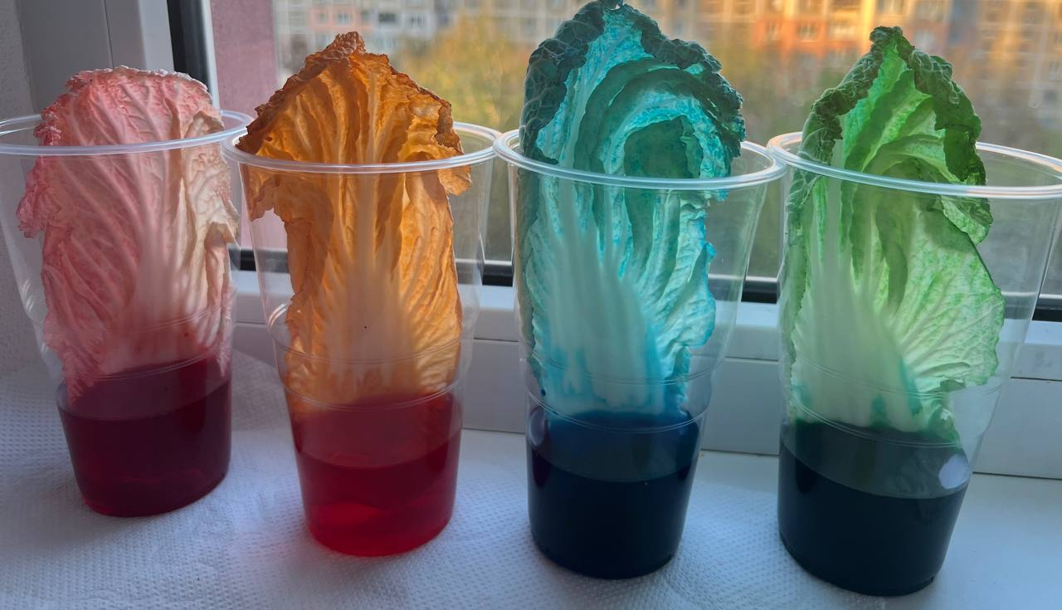
ІV. Моя бабуся дуже любить доглядати за кімнатними квітами, і я вирішив продемонструвати їй, як рослини п’ють воду. Які рослини обрати? Ті, які швидко поглинають воду та завжди є в холодильнику. У кожен стаканчик з підфарбованою водою я помістив листя пекінської капусти і залишив їх там на добу. Результат: забарвилися усі частини рослини.
Пояснення: у пекінської капусти добре видно, як по жилках піднімається вода з розчиненими барвниками; це можливо тому, що жилки рослини є тоненькими капілярами, і рідина завдяки капілярному ефекту та дифузії доносить поживні речовини до стовбура, гілок, стебла та листя рослин.

Slide 13
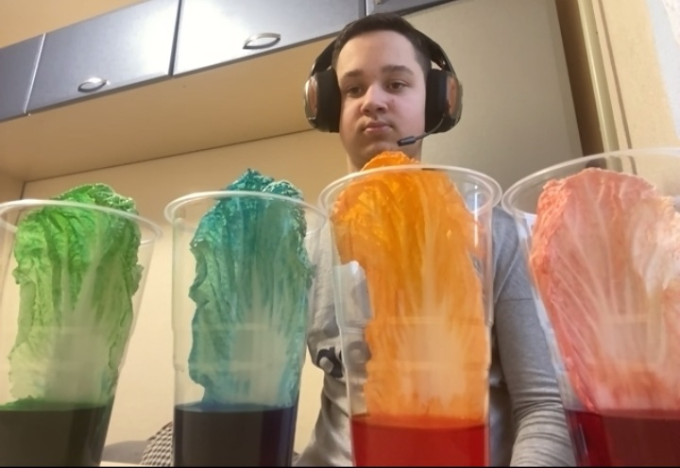
Висновки: цей дослід наочно підтвердив бабусі, що для життя будь-якої рослини треба вода, поживні речовини і кисень; а якщо використати замість харчових барвників сік шпинату та моркви, куркуму і чай каркаде, то з цього листя пекінської капусти бабуся зможе приготувати різнокольорову й корисну страву!
Якщо в нашому будинку відсутня електрика, ці цікаві й корисні досліди допоможуть дати відповіді на багато запитань моєї бабусі!

Slide 14
Використані джерела:
Дайджест новин зі світу води № 2
https://ecosoft.ua/ua/blog/daydzhest-novostey-iz-mira-vody-2-gune-2021/?srsltid=AfmBOornaDw1VXt7gtgtXpIE46VkIXGuyO9Z2wVJSxZkTr3bgl6H_dVQ
2. Цікаві досліди з хімії у школі та вдома
https://naurok.com.ua/cikavi-doslidi-z-himi-v-shkoli-ta-vdoma-400404.html
3. Світ дослідників.
https://www.svitdoslidnykiv.henkel.ua/experiments/additional-topics/lemon-battery
4. Чарівний вулкан із олії та води. Цікаві досліди для дітей.
https://youtu.be/NgHpX0C6tko?si=Lq9S2KrwF_W3gy2r
5. Підручники фізики для 8, 10 класу
https://shkola.in.ua/1954-fizyka-8-klas-bar-iakhtar-2021.html#google_vignette
6. Фото і відеоматеріали з власного архіву.

